Slide 1

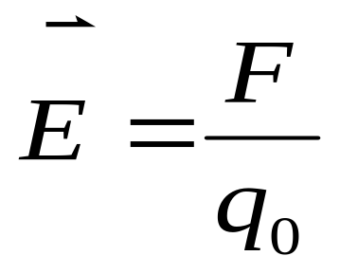
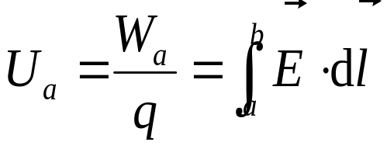
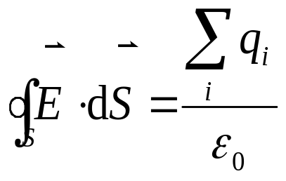
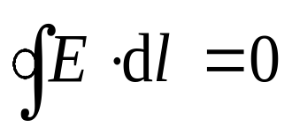
场的叠加原理
相对于观察者静止的点电荷
场源电荷
（静电荷）
电荷守恒定律
或点电荷系
库仑定律
或电荷连续分布带电体
①存在力的作用
实验基础
静电场
物质性
②有能量
③对导体、电介质作用
静电场是保守力场
力
能量
极化
感应
电势能W_{a}
电场强度E
如何计算？
电势
高斯定理
如何计算？
环路定理

Slide 2
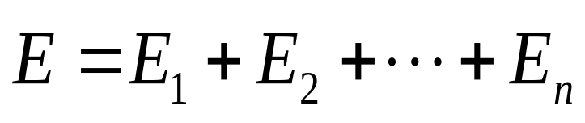
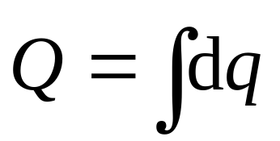
三条规律、两个概念
两类计算、两条定理

Slide 3
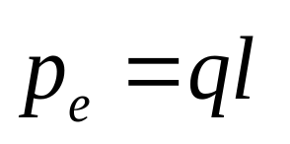


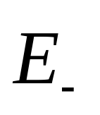
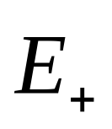



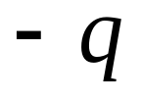
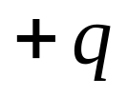
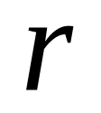
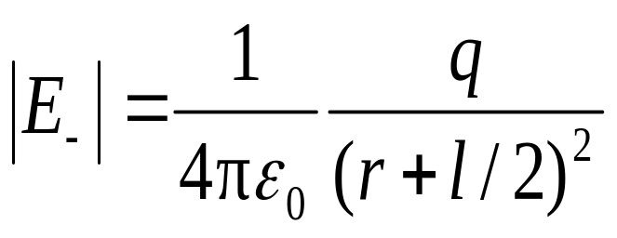
[例1]如图，一对等量异号电荷+q和-q，其间距为l且很近，这样的电荷系称为电偶极子。定义 为电偶极矩， 的方向由-q指向+q。求：(1)两电荷延长线上任一点A的电场强度；(2)两电荷连线中垂线上任一点B的电场强度。
解: (1)设两电荷延长线上任一点A到电偶极子中点O的距离为r
+q和-q在A点处的场强大小分别为：
由于场强方向在一条直线上，则可以用正负表示其方向
方向沿x轴正向
方向沿x轴负向

Slide 4
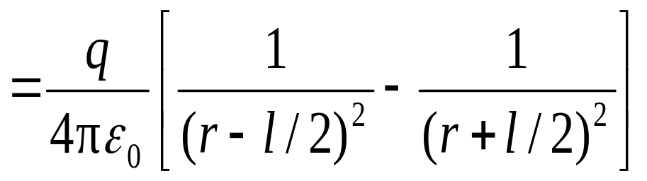
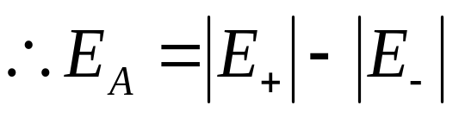
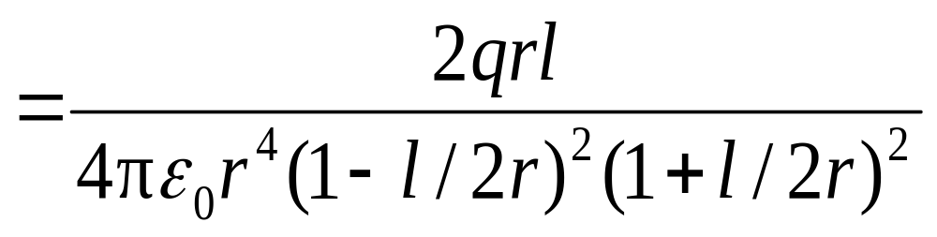
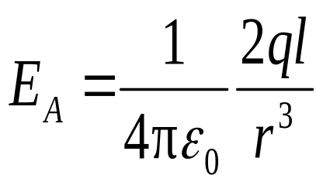
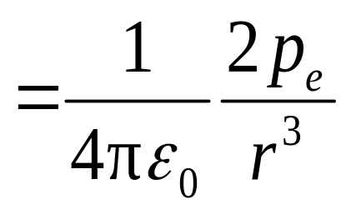
因 p_{e}=ql，当 r >> l 时有
方向沿x方向
或
与电偶极矩的方向一致

Slide 5
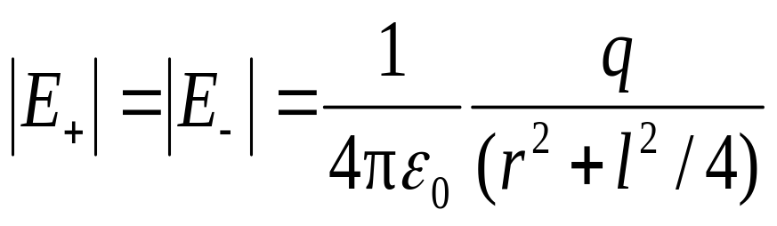
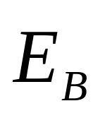

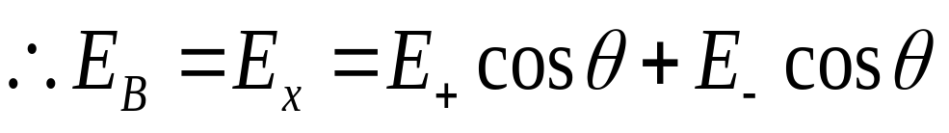
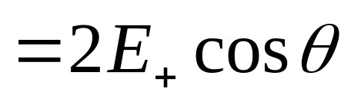
(2)设电偶极子中垂线上任一点B到 O点的距离为 r
则
在 y 方向上， 和 的分量相互抵消
方向沿x轴负方向

Slide 6
当 r >> l 时
方向沿x负方向
即
与电偶极矩的方向相反

Slide 7
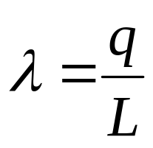

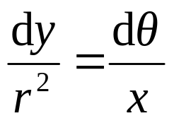
[例2] 已知长为L 、带电量为q 的均匀带电直杆，试求带电直杆在其中垂线上距离为x的场点P 处产生的电场强度。
解
设带电直杆的电荷线密度为λ ，则
y
线元dy
q
L
dy
r
θ₀
y
P
θ
由对称性知：y方向的分量相互抵消，则有
O
x
x
由图上的几何关系

Slide 8
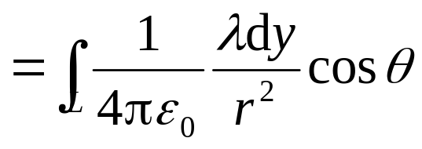
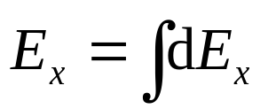
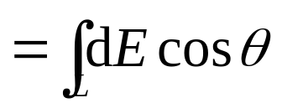
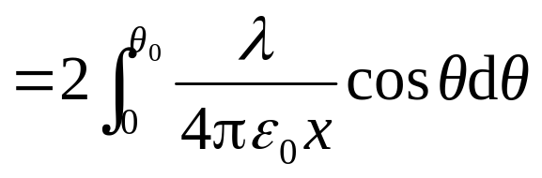
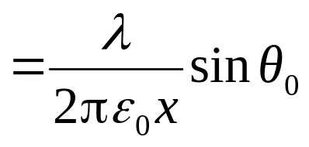
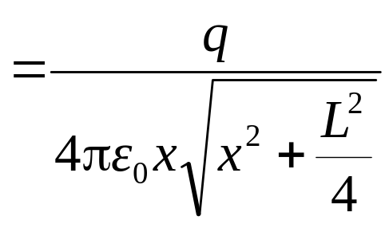
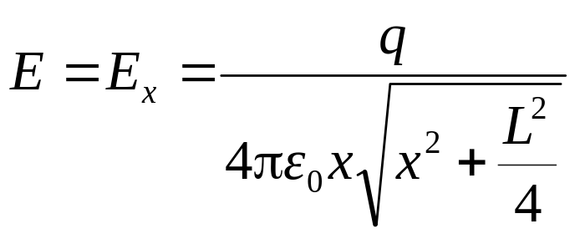
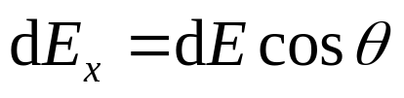
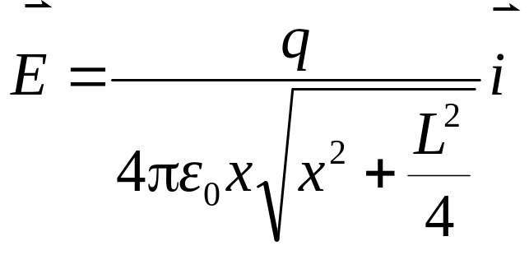
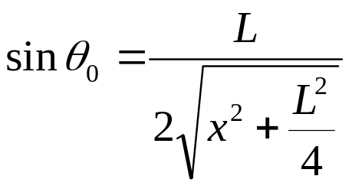
y
q
L
dy
r
θ₀
y
P
θ
O
x
x
所以
方向沿x轴正方向

Slide 9
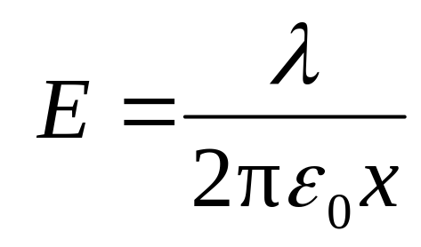

y
q
L
讨论
dy
r
θ₀
y
P
（1）“无限长” 均匀带电直线
θ
O
x
x
λ
P
x
“无限长” 均匀带电直线的电场是轴对称分布电场

Slide 10


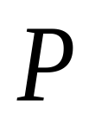

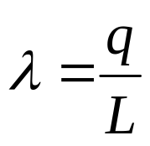


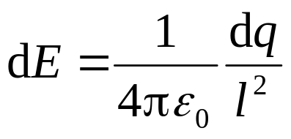
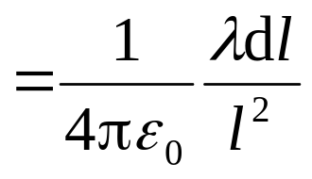
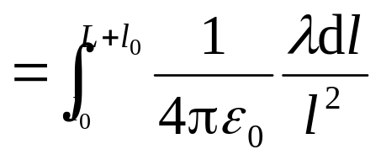
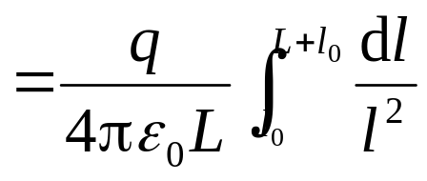
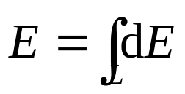
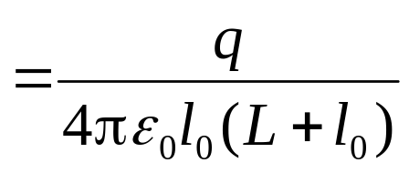
（2）有限长均匀带电直线延长线场点
dl
方向为沿直线向右

Slide 11
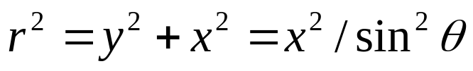
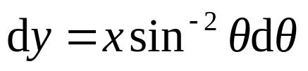
[例2-2] 已知长为L 、带电量为q 的均匀带电直杆，试求带电直杆在空间任一点P 处产生的电场强度。设已知P 处到直杆距离为x，到两端夹角为θ₁、θ₂，如图所示。
解
设带电直杆的电荷线密度为λ ，则
y
线元dy
θ₂
θ
dy
r
y
P
O
x
x
x
θ₁
由图上的几何关系

Slide 12
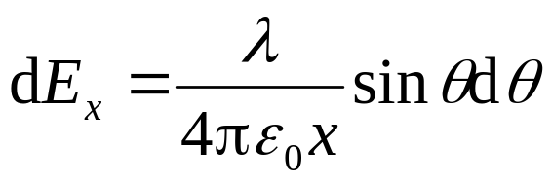
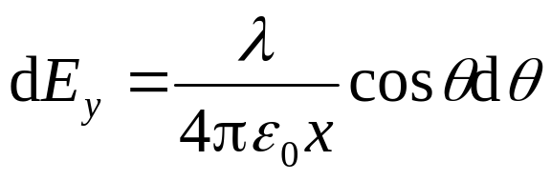
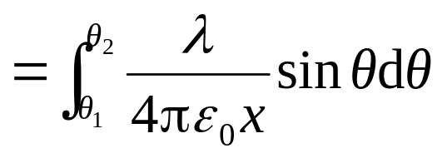
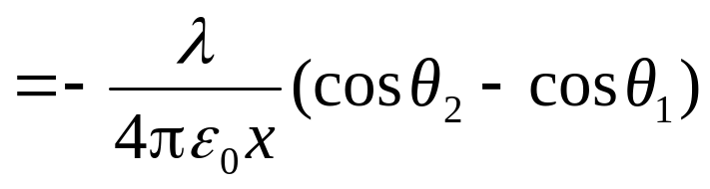
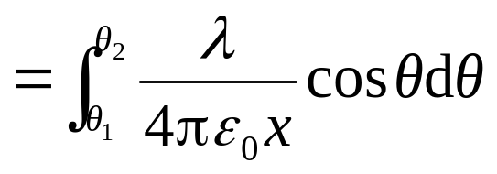


y
θ₂
θ
dy
r
y
P
O
x
x
θ₁

Slide 13












[例3] 一半径为R、均匀带电为q 的细圆环，试求其轴线上某一点 P 的电场强度。
解：以圆环圆心O为原点建立如图坐标系
在圆环上任取一线元dl
则
线元dl
由对称性知：垂直方向的分量相互抵消，则有

Slide 14









因
方向沿x轴方向

Slide 15



讨论：
（1）带电细圆环轴线场强的方向
（2）带电细圆环中心处的场强，即当x =0时，有
----环心O点处的场强为零
（3）带电细圆环，当 x>>R 时，有
------ 可看作集中在环心的点电荷
（4）带电细半圆环中心处的场强

Slide 16





（4）均匀带电细半圆环中心处的场强
q
dl
在圆弧上任选一电荷元
θ
R
x
O
则
y
由对称性分析，知电场只有y分量未抵消。即
故

Slide 17

[例4]一半径为R的均匀带电薄圆盘，电荷面密度为σ， 求垂直于盘面的圆盘轴线任一点的场强。
解：可将带电圆盘看成是由许多同心带电细圆环组成的
在圆盘上取一半径为r，宽度为dr细圆环
电荷元的选取：
面元dS
则
因各细圆环在P点的场强方向相同

Slide 18

讨论：
（1）场强的方向：σ为正？ σ为负？
电场强度垂直带电薄圆盘
+
-
σ
σ
+
-
+
-
+
-

Slide 19

（2）x << R时，带电圆盘可视为无限大带电薄板（平面）
σ
电场强度垂直带电平面
+
+
+
+
+
“无限大” 均匀带电平面的电场是面对称分布电场
+
+
+

Slide 20




（3）当 x >> R时
----相当于点电荷q的电场
（4）均匀带电球面外一点的场强？

Slide 21















[例5] 设有A和B两个平行薄平板，板面的线度比两板间的距离大的多。平板A均匀地带正电，平板B均匀地带负电，电荷面密度分别为+σ和-σ。试求这两个“无限大”均匀带电平行薄板所在空间各点的电场场强分布。
解：任一点的场强
由上一例题的讨论得
无限大平板面的场强
+ + + + + + + + +
则
- - - - - - - - - - - - - -
方向由A板向外
方向从外向B板
结论：两板间
两板外
设定如图所示正方向

Slide 22
------面对称分布电场
1. “无限大”均匀带电厚平板的电场
电场强度垂直带电平板
------球对称分布电场
2. 均匀带电球体的电场

Slide 23






[例6] 无限大带正电、电荷面密度+σ的平面上有一个半径为R的圆洞，试求圆洞平面外轴线上一点 P 的场强。
解：可等效为一个完整的无限大+σ带电平面与另一个半径为R带电-σ的薄圆盘的组合
无限大+σ带电平面场强
-σ的薄圆盘的场强
P点的总场强
补偿法！

Slide 24

电场强度计算方法：
（1）电荷元 + 场强叠加法
例题2、例题3 、例题4
（2）场强叠加法
例题5
（3）补偿法
例题6

Slide 25




§3 电场线 电通量 高斯定理
一、电场的几何描述-------电场线
电场线是为形象地描绘电场而引进的，它是空间的一组曲线。
规定：
表示电场方向：曲线上每一点的切向为该点的场强方向
表示场强大小：电场线的疏密程度表示该处场强的大小
通过垂直于场强的单位面积上的电场线条数（电场线数密度）等于该点电场强度的大小。

Slide 26
正点电荷
负点电荷
+

Slide 27

一对等量异号电荷的电场线
+

Slide 28
一对等量正点电荷的电场线
+
+

Slide 29
一对异号不等量点电荷的电场线
+
-q
2q

Slide 30
匀强电场
+
+ + + + + + + + +
- - - - - - - - - - - - - -
非匀强电场
+

Slide 31


Slide 32
电场线的性质：
电场线起于正电荷（或无限远处），终于负电荷（或无限远处），不会形成闭合曲线，即：
• 电场具有连续性
2. 任何两条或两条以上的电场线都不能相交，因为空间一点的场强只有一个方向，即：
• 电场具有唯一性
注意：电场线并不是客观存在的，没有画电场线的空间并非无电场；电场是连续分布的，分离电场线只是一种形象化的方法。

Slide 33









二、电场强度通量 —— 电通量
通过dS上的场强E
可以看作是均匀的！
1. 面积元 dS 的电通量
在非匀强电场中，有一任意曲面 S
在S上任取一小面积元dS
面元dS的E通量： 处的电场强度 与该面元 的点积

Slide 34



2. 曲面 S 的电通量
曲面 S 的E通量：通过各个面元的 通量的代数和
说明
电通量在数值上等于通过电场中该给定面的电场线条数。
电通量Φ_{E}中各面元的法线矢量应指向曲面的同一侧。
电通量是标量，但有正负之分。

Slide 35






讨论
（1）匀强电场 E 中的电通量
平面S与场强垂直
则
平面S的法矢与场强成 θ 角
则

Slide 36









（2）非匀强电场 E 中，对任意闭合曲面 S 的电通量
若S 是一个闭合曲面时，则 S 上的电通量为
的法线正方向的规定：
规定：对闭合曲面，规定从内向外的方向
为各个面元法线的正方向
当电场线穿出时，
，电通量为正；
当电场线穿入时，
，电通量为负。

Slide 37
三条规律
两个概念
两类计算
两条定理

Slide 38





三、静电场的高斯定理
------ 静电场的基本规律之一
Φ_{E}与q的关系？

Slide 39










1. 高斯定理的简证
（1）点电荷q激发的电场通过同心闭合球面的电通量
以+q 所在点为球心，以任意长 r 为半径画闭合球面S，而球面S上各点电场强度：
则
推论：对以q为中心而 r不同的任意球面而言，其电通量都相等

Slide 40







（2）点电荷q的电场通过包围其的任意闭合曲面S的电通量
以 q为中心作一球面S’
根据电场线的连续性，通过S’的电场线都通过S
可见：电通量与闭合曲面的
形状无关
高斯面： 假想的任意
的闭合曲面

Slide 41

（3）点电荷q在闭合曲面S的外面（即高斯面内不包含点电荷）时，通过任意闭合曲面S的电通量
电场线穿出为正、穿入S为负，且电场线连续，即电场线数相等，则
可见，高斯面外的电荷对Φ_{E}是没有贡献的

Slide 42












（4） 点电荷系激发的电场通过高斯面的电通量
设有n个点电荷，其中k个包含在高斯面S面内，(n-k) 个在高斯面S面外，则：
对q_{i}：
即：
高斯定理

Slide 43




2. 高斯定理的讨论
高斯定理：通过真空静电场中任一闭合曲面的电通量，等于该闭合曲面所包围的电荷的代数和除以ε₀，而与闭合曲面外的电量无关。
即
（1）真空中的静电场是“有源场”
当 ，Φ_{E}>0，即有电场线从正电荷发出并穿出高斯面；反之当 ，Φ_{E}<0，则有电场线穿入高斯面并终止于负电荷
电场线从正电荷出发到负电荷终止，是不闭合的曲线

Slide 44





（2）对连续分布的带电体，高斯定理变为
高斯面所围的电量
（3）Φ_{E} 和E 与场源电荷的关系
高斯定理仅反映了Φ_{E} 与面内电荷的关系，即：电通量Φ_{E}只与高斯面内所包围的正负电荷代数和有关，与高斯面外电荷无关，是标量
高斯面上的场强 是总场强，它与高斯面内、外所有电荷都有关，是矢量

Slide 45
四、高斯定理的应用------场强的计算方法四
高斯定理是静电场的一条普遍定理，它反映了静电场的有源性质。它有许多应用，在大学物理中高斯定理的一个重要应用就是计算电场强度。
用高斯定理计算场强的条件：带电体的场强分布要具有高度的对称性（即带电体电荷分布必须具有高度对称性或高度对称性的组合）。
球对称（如：均匀带电球体、球壳、均匀带电球面、点电荷等）；面对称（如：无限大均匀带电平面、平板等）；轴对称（如：无限长均匀带电直线、无限长均匀带电园柱体、圆柱壳、圆柱面等）。

Slide 46



1. 利用高斯定理求场强的一般步骤
分析电场所具有的对称性质
选择适当形状的闭合曲面为高斯面，即巧作高斯面
计算通过高斯面的电通量
计算高斯面内的电荷代数和，并计算该高斯面内所包围的总电荷量除以ε_{o}
由高斯定理求出电场强度

Slide 47
2. 巧作高斯面
高斯面要通过所求场强的点
高斯面上（或部分面上）各点的 E = 常量
高斯面的形状必须简单，使θ= 0、π/2、π
3. 常用高斯面
同心球面
圆柱形闭合面
长方体形闭合面
------ 适用于球对称的电场
------ 适用于轴对称或面对称的电场
------ 适用于面对称的电场

Slide 48







[例1] 设均匀带正电球体半径为R、带电量为Q。试求该球体内、外的场强分布。
带电球体的电场分布具有球对称性
解：对称性分析：
取与球体同心球面为高斯面，高斯面上场强大小相等，方向与面元外法向一致
r ≥ R 时：
或

Slide 49












r < R 时：
得
或

Slide 50







讨论：其它球对称情况
1. 点电荷
2. 均匀带电球面（或薄球壳）
4. 均匀带电球壳
3. 两个同心均匀带电球面Q₁、Q₂

Slide 51










[例2] 设均匀带正电的无限大平面薄板的电荷面密度为σ 。试求该带电薄板的场强分布。
具有面对称性
解：对称性分析：
高斯面取为两底与板面对称平行，侧面与板面垂直的圆柱形闭合面
方向垂直于板面向外
得

Slide 52





讨论：其它面对称情况
1. “无限大”均匀带电厚平板

Slide 53





2. 两个平行的无限大均匀带电σ₁、 σ₂平面
思路：利用场强的叠加思想
左边外侧：
两平面之间：
右边外侧：
注意：这里σ₁、 σ₂为代数量，可正可负

Slide 54













[例3] 设均匀带正电的无限长细棒的电荷线密度为λ，试求该细棒的场强分布。
解：电场分布具有轴对称性，任一点处的场强方向垂直于棒辐射向外
以棒为轴作半径为r、长为h的过P点的圆柱形闭合面为高斯面
由高斯定理有
或

Slide 55










讨论：其它轴对称情况
1. 无限长均匀带电圆柱面（半径为R，电荷面密度σ）
（线密度为λ）
2. 无限长均匀带电圆柱体（半径为R，电荷体密度ρ、线密度λ）
3. 两个同轴均匀带电圆柱面λ₁、λ₂
4. 无限长均匀带电圆柱壳

Slide 56






高斯定理可以计算电荷量
[例4] 一边长为a的立方体如图所示，其所处空间电场强度分量为 ， ，其中a、 b 为已知正常数。试求：立方体内的总电荷是多少？

Slide 57


五、带电体在电场中受到的电场力F
[例1] 如图所示，均匀带电细杆长L、电量Q，与带电量为q的点电荷共面。试求：点电荷q在带电细杆的电场中距其一端距离为l₀ 时所受到的电场力。（假设带电细杆电荷分布不会因点电荷存在发生变化）

Slide 58





dl
方向为沿直线向右

Slide 59
[例2] 如图所示，均匀带电球面半径R、电量Q；均匀带电细杆长l，电量q。试求：细杆在带电球面的电场中距球心水平距离为 r 时所受到的电场力。（假设带电球面和带电细杆电荷分布不会因另一方的存在发生变化）
R
q
Q
l
r

Slide 60








解：
x
在细杆上取电荷元 dq
R
q
Q
dx
l
r
电荷元 dq 在带电球面电场中所受得电场力
方向沿细棒水平方向

Slide 61
[例3] 两个均匀带正电的无限大平面相距为d ，平面面积为S、面电荷密度为σ 。试求：这两个带电平面间的电场力。

